Slide 1




CHUYÊN ĐỀ
TIẾP THỊ CHUỖI GIÁ TRỊ
NÔNG SẢN BẢN ĐỊA
Chuyên gia: Đỗ Trọng Hiệp
Sa Pa, tháng 2 năm 2025

Slide 2

MÔ HÌNH TIẾP THỊ TỔNG HỢP – PHILIP KOTLER
SẢN PHẨM
CƠ CHẾ GIÁ
XÚC TIẾN BÁN HÀNG
ĐỊA ĐIỂM

Slide 3
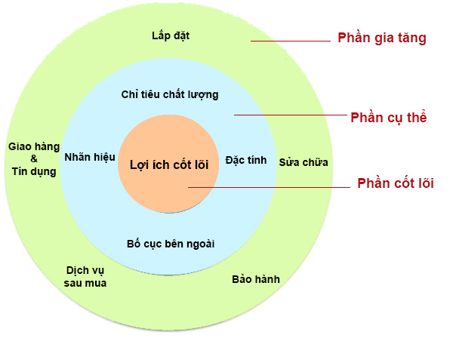
Sản phẩm
Lợi ích cốt lõi mang tới cho khách hàng.
Nhãn hiệu, chỉ tiêu chất lượng, đặc tính, hình ảnh bên ngoài.
Hướng dẫn sử dụng, bảo hành, dịch vụ sau bán hàng, giao hàng, tính dụng, sửa chữa

Slide 4
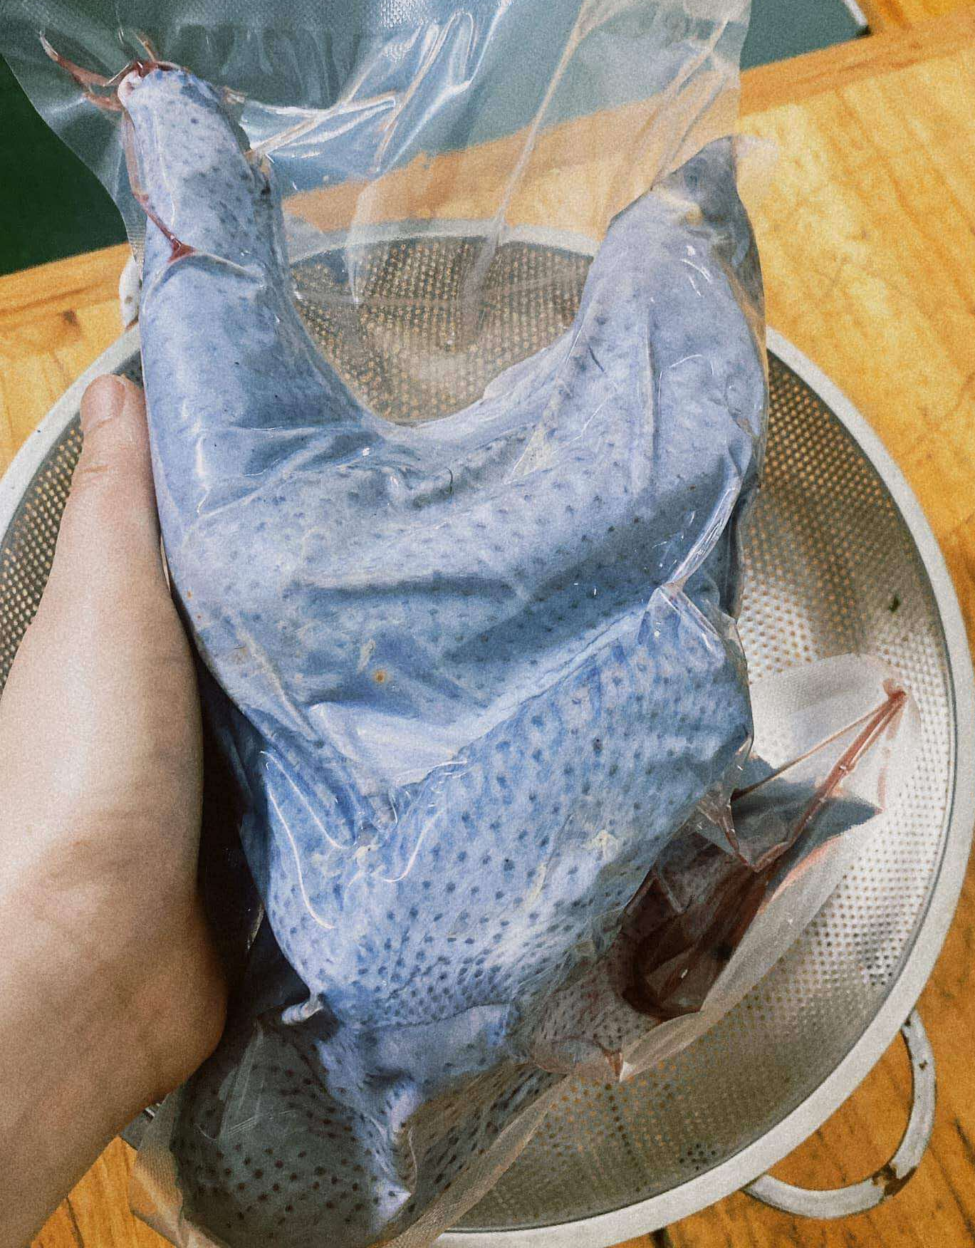
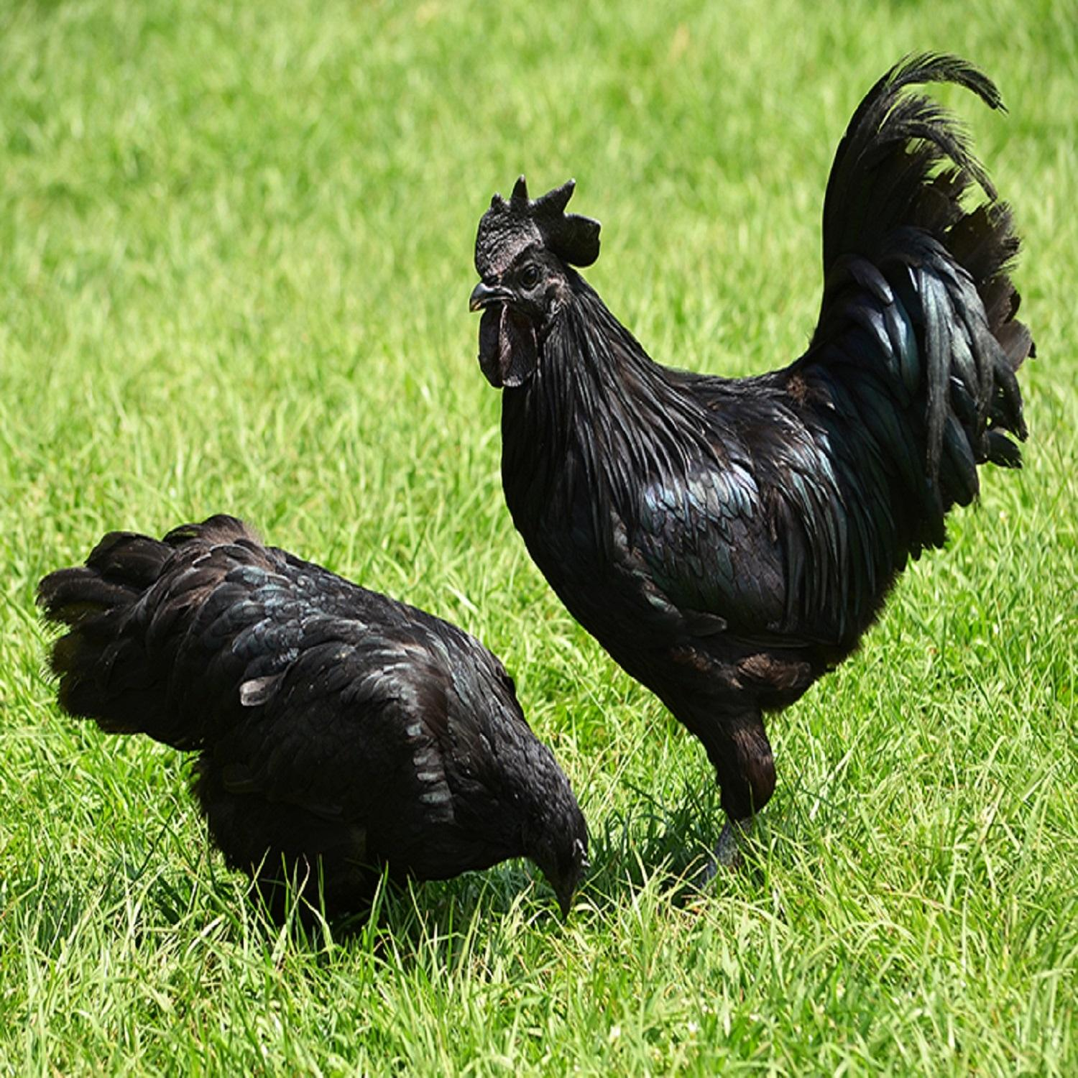
Sản phẩm từ gà đen H’Mông
Sản phẩm 3 tầng sẽ thế nào?
Sản phẩm ban đầu
Sản phẩm tiện lợi hơn

Slide 5
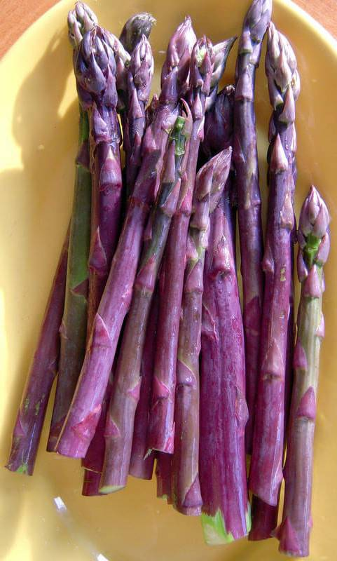
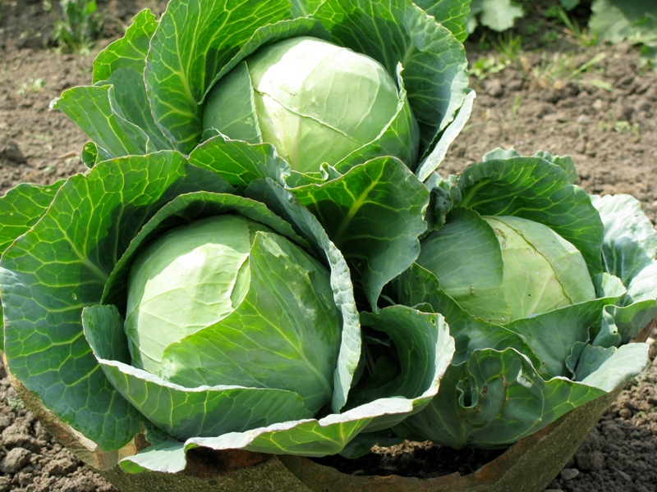
Cơ chế giá
Định giá hớt phần ngon.
Định giá cao.
Định giá thấp.
Định giá thâm nhập.
Đính giá ngang bằng.

Slide 6
Các chiến lược định giá
Định giá hớt váng: dành cho sản phẩm đặc biệt, mới, duy nhất, giá rất cao phục vụ 1 số ít khách hàng có khả năng chi trả cao.
Định giá cao: đa phần người tiêu dùng tin rằng sản phẩm có giá cao là sản phẩm tốt.

Slide 7
Các chiến lược định giá (tiếp)
Định giá thấp: mức giá phù hợp với những khách hàng có khả năng chi trả thấp.
  Doanh nghiệp buộc phải giản lược sản phẩm để tối đa hóa chi phí: từ thiết kế sản phẩm, bao bì, quảng cáo, lượng đóng gói.

Slide 8
Các chiến lược định giá (tiếp)
Định giá thâm nhập: đặt giá ở mức thấp thường áp dụng với sản phẩm mới, thị trường mới để thị trường quen dùng, ngăn cản đối thủ gia nhập thị trường sau đó sẽ tăng giá khi chiếm đủ thị phần.
Định giá ngang bằng: định giá ngang bằng đối thủ cạnh tranh, gia tăng sản lượng bán bằng mở rộng kênh phân phối, quảng bá, truyền thông để thu hút khách hàng.

Slide 9

Phương pháp bán hàng
Bán hàng trực tiếp tới người tiêu dùng
Bán hàng gián tiếp qua nhà phân phối, đại lý, cửa hàng bán lẻ
Bán hàng qua sàn giao dịch điện tử hoặc mạng xã hội.
Bán hàng đa kênh: vừa bán trực tiếp vừa bán qua đại lý vừa qua mạng xã hội

Slide 10
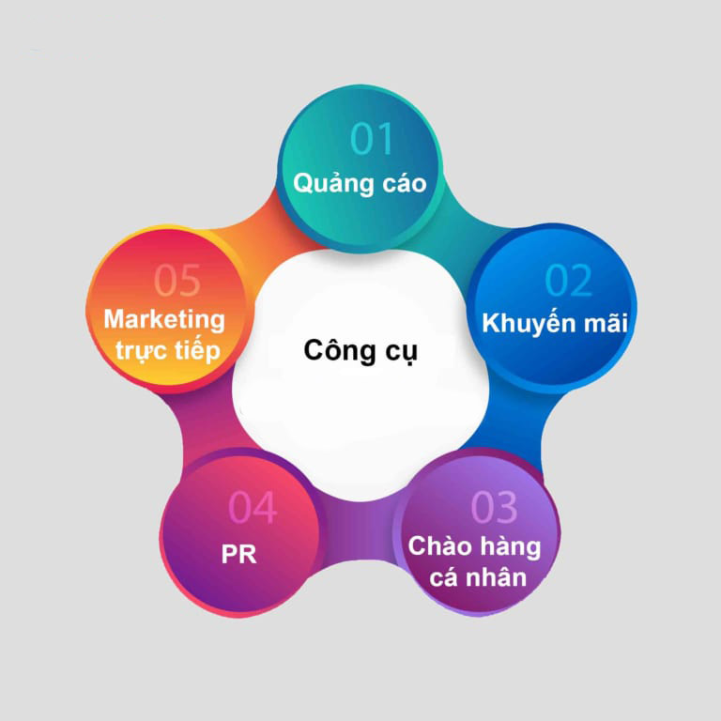
Xúc tiến bán hàng
Quảng cáo: làm sản phẩm trở nên quen thuộc.
Khuyến mãi: giúp khách hàng cảm thấy có lợi.
Chào hàng cá nhân: cảm nhận sự quan tâm.
Truyền thông: tạo thiện cảm của nhãn hàng với khách hàng.
Tiếp thị trực tiếp: Giảm nhiễu thông tin.

Slide 11
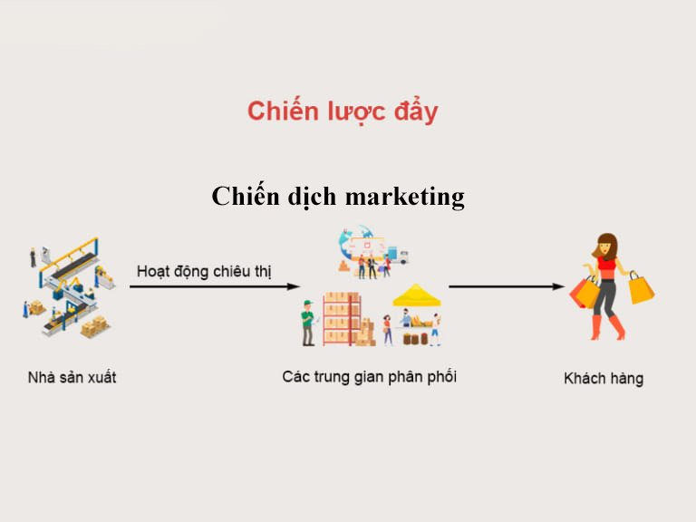
Chiến lược tiếp thị đẩy
Thúc đẩy kênh phân phối: tăng tỷ lệ chiết khấu.
Hỗ trợ kênh phân phối: trả chậm, thưởng theo doanh số.
Và đẩy sản phẩm tới người tiêu dùng.

Slide 12
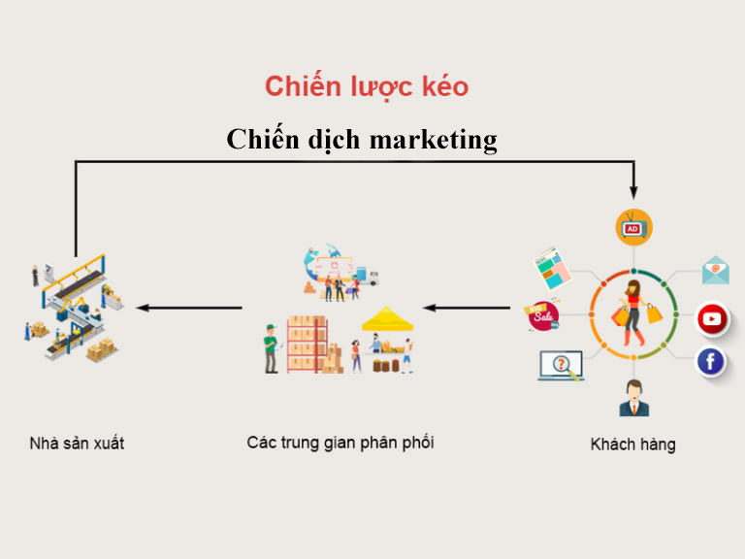
Chiến lược tiếp thị kéo
Tăng cường quảng cáo để khách hàng tìm mua sản phẩm, giá sản phẩm có thể đặt thấp để hấp dẫn người mua.
Nhu cầu cao của khách hàng sẽ “Kéo” các trung gian phân phối và bán lẻ nhập hàng.

Slide 13
Chuỗi giá trị
nông sản bản địa

Slide 14
Đường nụ cười Stan Shih
Ý tưởng, nghiên cứu phát triển
Sau bán hàng
Thương hiệu
Tiếp thị, bán hàng
Lợi nhuận
Thiết kế sản phẩm
Chuyển phát
Cung ứng đầu vào
Kho lưu trữ
Gia công
Chuỗi các hoạt động kinh doanh

Slide 15
Hệ thống thị trường gà H’mông
Khu du lịch,khách sạn
Người tiêu dùng: khách du lịch, khách hội nghị….
Tiểu thương
Người tiêu dùng: người đi đường
Quán bình dân, điểm dừng nghỉ
Người tiêu dùng: Hộ gia đình
Cửa hàng bán lẻ
Các
Hộ gia đình
Chợ địa phương

Slide 16
Hệ thống thị trường gà H’mông đề xuất
Homestay, khách sạn
Người tiêu dùng: khách du lịch, khách hội nghị….
Quán bình dân, điểm dừng nghỉ
Người tiêu dùng: người đi đường
Tổ chức của nông dân
Cửa hàng thực phẩm sạch
Người tiêu dùng: Hộ gia đình
Chợ địa phương
Các
Hộ gia đình

Slide 17
Chuỗi giá trị gà H’mông hiện tại
Trang trại nuôi gà đen H’Mông miền bắc Việt Nam
Gà giống
20.000 đ
Gà hơi
105.000 đ
Gà thịt tại lò
135.000 đ
Nhà hàng
160.000 đ
Các hộ nuôi gà H’Mông tại Sa Pa hiện nay
Gà giống tự nhân nuôi
Gà hơi giá buôn
170.000 đ
Gà hơi giá lẻ
190.000 đ
Gà thịt tại nhà hoặc Homestay
240.000 đ

Slide 18
Thực hành
Đặt tên thương hiệu, xây dựng ý tưởng biểu tượng
Thảo luận các đơn vị thực hiện, hỗ trợ tốt các công việc trong chuỗi.
Xây dựng chuỗi gà đen H’Mông tại Sa Pa

Slide 19


Slide 20
Đề xuất chuỗi gà đen tại Sa Pa?
Gà giống
20.000 đ
Gà hơi
130.000 đ
Gà thịt tại lò
160.000 đ
Bán buôn ra thị trường
190.000 đ
Gà thịt Bán lẻ
240.000 đ
Hộ, trang chăn nuôi gà
trại, Hợp tác xã
Cơ sở bán lẻ
Cơ sở giết mổ

Slide 21
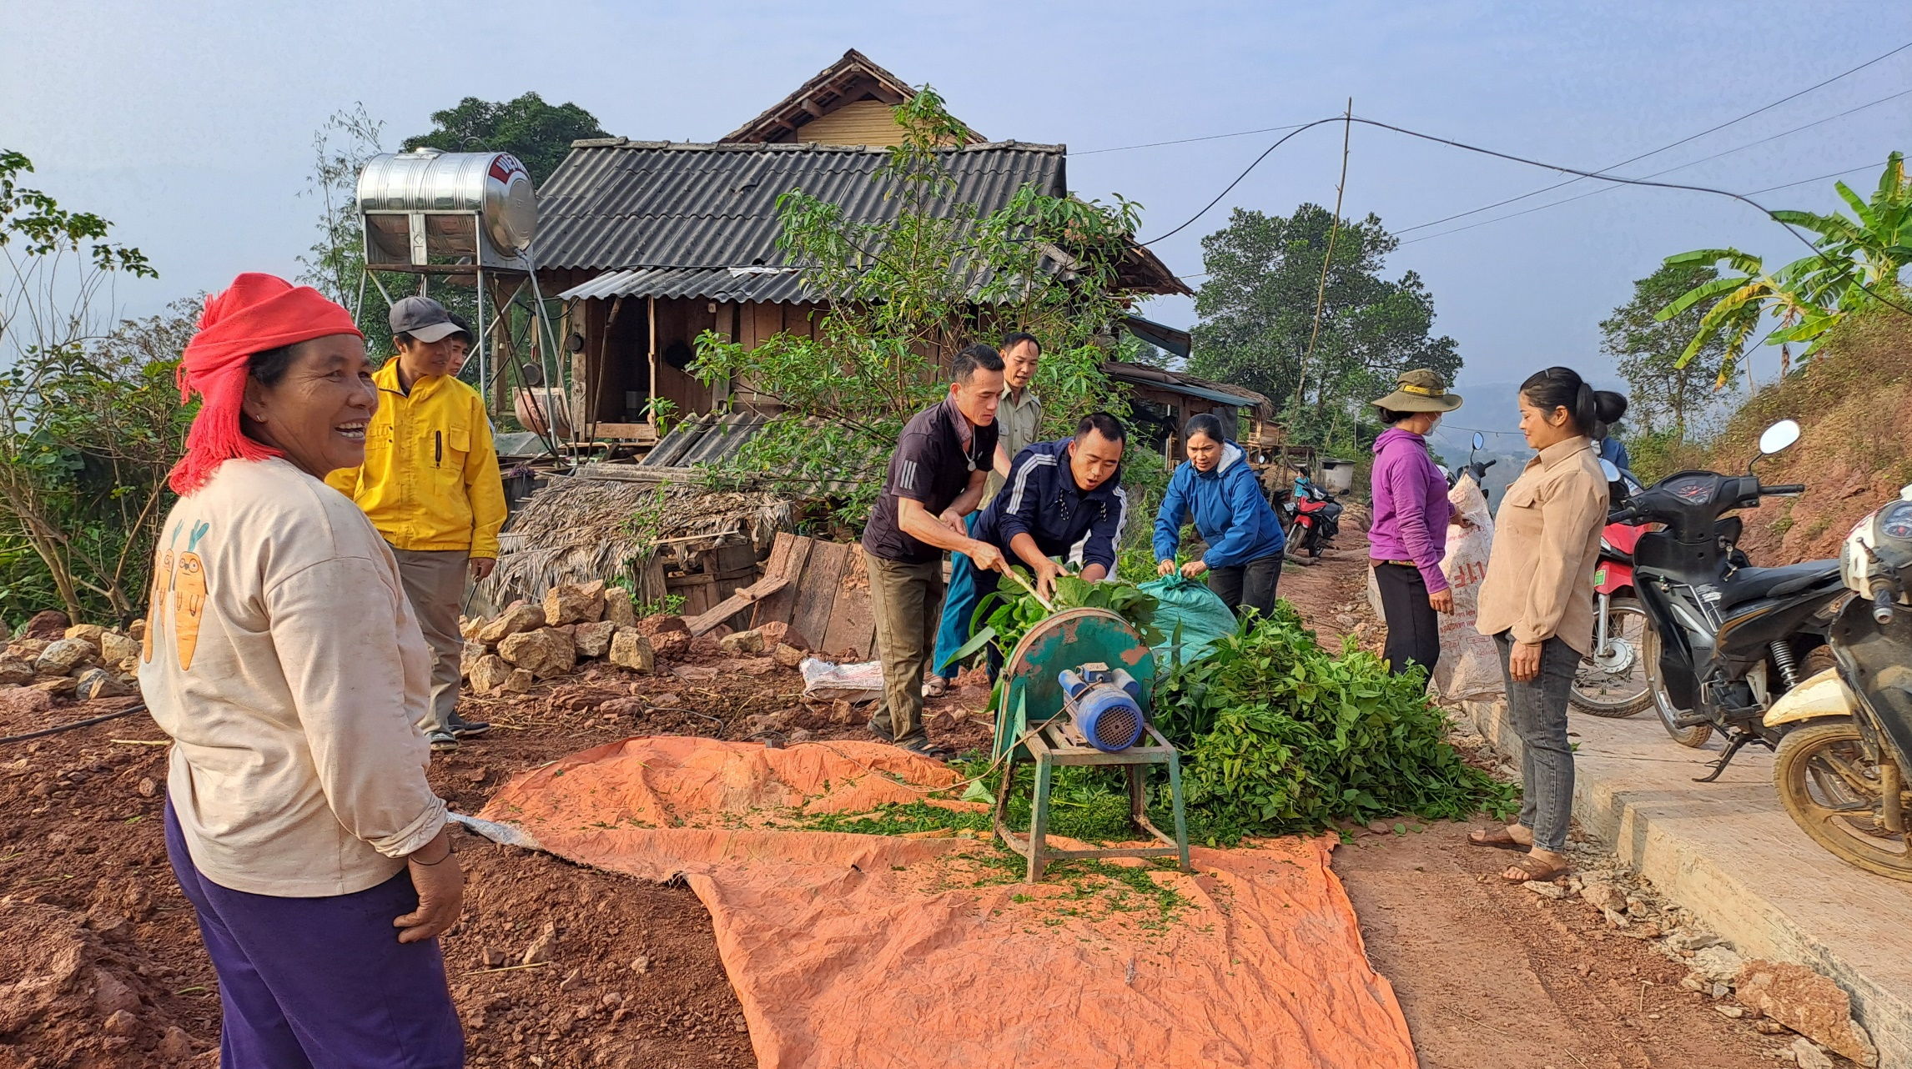
LẬP KẾ HOẠCH
KINH DOANH
SẢN PHẨM
NÔNG SẢN BẢN ĐỊA

Slide 22
Mô hình kinh doanh Canvas
Là công cụ giúp Giám đốc, lãnh đạo tổ chức xây dựng kế hoạch và điều phối hoạt động sản xuất kinh doanh.
Mô hình cần rõ ràng, trực quan và chính xác các thành viên nhanh tróng và dễ dàng nắm bắt.
Giúp cho các bộ phận dễ dàng phối hợp với nhau và hiểu mục tiêu của bộ phận góp phần hoàn thành mục tiêu chung của tổ chức.
Góp phần vào thành công trong công việc phát triển kinh doanh của tổ chức và nâng cao thu nhập cho thành viên.

Slide 23
Lập kế hoạch kinh doanh
Giới thiệu mô hình kinh doanh Canvas (Mô hình kinh doanh trên 1 trang giấy)
Xây dựng chân dung khách hàng và
ước tính lượng cầu
Các hoạt động chính
Công nghệ và công cụ
Mô tả sản phẩm và giá trị
Nguồn thu
Xây dựng kênh truyền thông
Khoản chi
Đối tác
Xây dựng kênh bán hàng

Slide 24
Mô hình kinh doanh trà giảo cổ lam
Đối tác: Công ty cung ứng: bao bì, nhãn mác. Các nhóm thu gom cây thuốc. Chi Cục quản lý chất lượng NLTS tỉnh. | Hoạt động chính: Mua bao bì, nhãn mác. Thu mua sản phẩm. Sao thành chè. Đóng gói. | Sản phẩm và giá trị: Trà giảo cổ lam từ cây giảo cổ lam 5 lá bé. Giúp khách hàng hạ huyết áp, hàm lượng mỡ, đường trong máu. Nâng cao sức khỏe | Truyền thông: Website, Facebook, báo điện tử, diễn đàn sức khỏe trực tuyến. Hội trợ các địa phương | Khách hàng: Người tiêu dùng trên cả nước, có độ tuổi 45-75 tuổi. Đang điều trị tiểu đường type 2, mỡ máu, huyết áp cao.
 | Công nghệ và Công cụ: Lò sao. Xưởng và máy móc đóng gói. Kho lưu trữ thành phẩm |  | Bán hàng: Cửa hàng thực phẩm sạch. Siêu thị. Bán hàng online
Chi phí: Mua nguyên vật liệu: Mua máy móc, hạ tầng: Truyền thông: Bán hàng: |  |  | Doanh thu: Từ bán sản phẩm Trà giảo cổ lam

Slide 25
Thực hành
Chia 3 nhóm, xây dựng phương án kinh doanh cho 3 mô hình kinh doanh:
Cơ sở chăn nuôi gà đen H’Mông
Cơ sở giết mổ
Cơ sở bán lẻ gà đen H’Mông

Slide 26
Bài tập 1: Mô tả sản phẩm
Cơ sở chăn nuôi | Cơ sở giết mổ | Điểm bán lẻ
Sản phẩm gà hơi: gà trống, gà mái, gà giống, trứng gà Giá bán từng loại | Sản phẩm gà trống thịt, gà mái thịt Giá bán từng loại, theo số lượng | Sản phẩm gà thịt mát, gà thịt hút chân không cấp đông…. Giá bán từng loại, theo số lượng

Slide 27
Bài tập 2: Mô tả sản phẩm
Cơ sở chăn nuôi | Cơ sở giết mổ | Điểm bán lẻ
Sản phẩm gà hơi: gà trống, gà mái, gà giống, trứng gà Giá bán từng loại | Sản phẩm gà trống thịt, gà mái thịt Giá bán từng loại, theo số lượng | Sản phẩm gà thịt mát, gà thịt hút chân không cấp đông…. Giá bán từng loại, theo số lượng

Slide 28
Bài tập 3: Mô tả quy trình sản xuất và đầu tư ban đầu
Cơ sở chăn nuôi | Cơ sở giết mổ | Điểm bán lẻ
Quy trình chăn nuôi gà. Chi phí làm chuồng trại, dụng cụ, thức ăn… | Quy trình thu mua, kiểm dịch, giết mổ, bảo quản. Chi phí mua máy móc thiết bị, thuê công nhân, điện, thuế… | Quy trình, mua, bảo quản, trưng bày, truyền thông, bán hang Chi phí cửa hàng, thiết bị, dụng cụ, nhân sự, điện, thuế….

Slide 29


Điểm hòa vốn
Điểm hòa vốn là số lượng sản phẩm tối thiểu mà tại đó tổng số tiền chi ra bằng với số tiền thu về.
Nhiều đơn vị kinh doanh không tiến hành việc tính toán con số này mà thường tính toán mỗi sản phẩm “Lãi bao nhiêu tiền” sau đó nhân số tiền với sản lượng bán ra, nhưng nếu lượng bán chưa đạt điểm hòa vốn thì vẫn sẽ bị lỗ.
Việc tính điểm hòa vốn sẽ giúp chúng ta xác định rõ mục tiêu sản lượng để hoạt động sản xuất kinh doanh là có lãi.

Slide 30
CHI PHÍ KHẤU HAO TÀI SẢN
Stt | Tên tài sản | Giá trị | Số năm sử dụng | Khẩu hao mỗi năm
1 | Nhà xưởng | 150.000.000 | 15 | 10.000.000
2 | Máy móc | 100.000.000 | 10 | 10.000.000
3 | Đường điện | 15.000.000 | 10 | 1.500.000
Tổng 1 năm = |  |  |  | 54.000.000

Slide 31
CHI PHÍ CỐ ĐỊNH
Stt | Loại chi phí | Số tiền
1 | Thuế môn bài hàng năm | 2.000.000
2 | Duy trì website | 4.000.000
3 | Lương nhân viên | 120.000.000
4 | Chi phí khấu hao tài sản mỗi năm | 54.000.000
Tổng 1 năm = |  | 182.000.000

Slide 32
CHI PHÍ BIẾN ĐỔI
Stt | Tên tài sản | Chi phí mua | Số sản phẩm | Chi phí cho mỗi sản phẩm
1 | Bao bì nhãn mác sản phẩm | 8.000.000 | 100 | 8.000
2 | Tiền mua cây thuốc | 30.000.000 | 1.000 | 30.000
Chi phí biến đổi cho 1 sản phẩm = |  |  |  | 38.000

Slide 33
ĐIỂM HÒA VỐN VÀ DOANH THU TẠI ĐIỂM HÒA VỐN
TT | KHOẢN MỤC | GIÁ TRỊ | GHI CHÚ
1 | TỔNG CHI PHÍ CỐ ĐỊNH NĂM | 182.000.000
2 | CHI PHÍ BIẾN ĐỔI CHO MỘT ĐƠN VỊ SẢN PHẨM | 38.000
3 | GIÁ BÁN DỰ KIẾN THU VỀ CHO MỖI SẢN PHẨM | 80.000
4 | SẢN LƯỢNG HÒA VỐN | 4.334 | = (1) : [(3) - (2)]
5 | DOANH THU ĐiỂM HÒA VỐN | 346.720.000 | = (3) X (4)

Slide 34
Bài tập 4: tính toán điểm hòa vốn và đặt mục tiêu sản lượng
Cơ sở chăn nuôi | Cơ sở giết mổ | Điểm bán lẻ
Sản lượng điểm hòa vốn. Doanh thu điểm hòa vốn. Đặt mục tiêu doanh thu | Sản lượng điểm hòa vốn. Doanh thu điểm hòa vốn. Đặt mục tiêu doanh thu | Sản lượng điểm hòa vốn. Doanh thu điểm hòa vốn. Đặt mục tiêu doanh thu

Slide 35
Xin cảm ơn!

